Slide 1
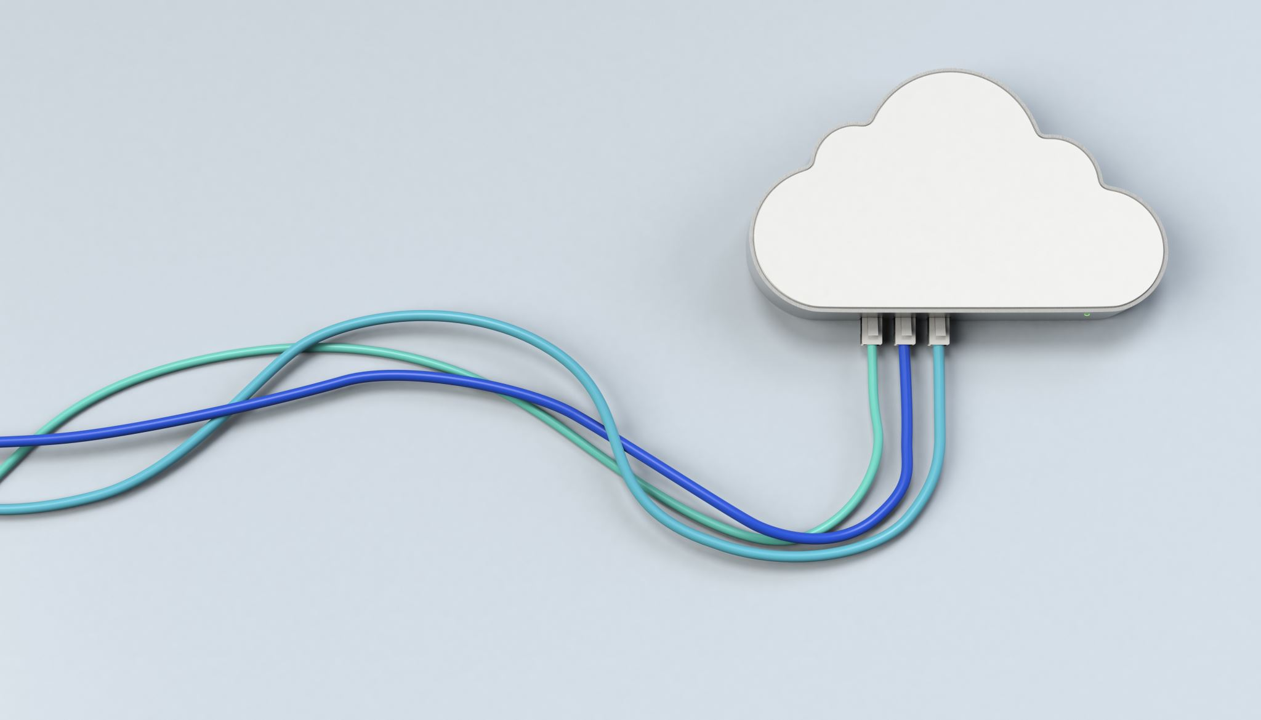
Computação em Nuvem
Vitor Gabriel Hajzok Martins

Slide 2

O QUE É?
Computação em nuvem é um modelo de computação que permite acessar recursos tecnológicos, como computadores, armazenamento de dados e aplicativos, através da internet. Em vez de ter software e hardware localmente instalados em seus próprios dispositivos, você pode acessar esses recursos a partir de servidores remotos mantidos por fornecedores de nuvem.

Slide 3

POR QUE USAR?
A computação em nuvem é útil porque permite mais flexibilidade, escalabilidade e colaboração, já que os usuários podem acessar os recursos da nuvem de qualquer lugar com uma conexão à internet. Além disso, como os fornecedores de nuvem geralmente mantêm e atualizam o hardware e o software, os usuários não precisam se preocupar com a manutenção ou atualização de sistemas locais.

Slide 4
TIPOS DE COMPUTAÇÃO EM NUVEM:
Existem diferentes tipos de computação em nuvem, incluindo infraestrutura como serviço (IaaS), plataforma como serviço (PaaS) e software como serviço (SaaS). Cada um destes modelos fornece diferentes níveis de recursos e flexibilidade, permitindo que as empresas escolham a solução que melhor atenda às suas necessidades.

Slide 5
Infraestrutura como Serviço (IaaS)
Infraestrutura como Serviço (IaaS) é um modelo de nuvem que fornece infraestrutura básica, como servidores, armazenamento de dados, rede e virtualização, como um serviço pago. Os clientes podem provisionar recursos adicionais conforme necessário e pagam apenas pelo que usam. IaaS é útil para empresas que precisam de flexibilidade e escalabilidade na infraestrutura de TI, mas que também desejam manter o controle sobre a configuração e a administração de sua infraestrutura.

Slide 6
Plataforma como Serviço (PaaS)
Plataforma como Serviço (PaaS) é um modelo de nuvem que fornece uma plataforma de desenvolvimento e implantação para aplicativos. Além da infraestrutura básica, PaaS também fornece ferramentas de desenvolvimento, bibliotecas e frameworks para ajudar os desenvolvedores a criar e implantar aplicativos mais rapidamente. Os clientes pagam por acesso à plataforma e por uso dos recursos adicionais que precisam, como armazenamento de dados e largura de banda.

Slide 7
Software como Serviço (SaaS)
Software como Serviço (SaaS) é um modelo de nuvem que fornece software aos usuários como um serviço pago, ao invés de vendê-lo como um produto físico ou licença. O software é executado em servidores da nuvem e acessado através da internet. Os clientes pagam por acesso ao software e por uso dos recursos adicionais que precisam, como armazenamento de dados e largura de banda. SaaS é útil para empresas que desejam acessar aplicativos empresariais sem precisar instalar e gerenciar software localmente.

Slide 8
Carreiras Populares na Área de Computação em Nuvem
Arquiteto de Nuvem: um arquiteto de nuvem é responsável por projetar e implementar soluções de nuvem para empresas. Eles precisam entender os requisitos de negócios e as melhores práticas para a implantação de nuvem para garantir que a solução atenda às necessidades da empresa.
Engenheiro de Nuvem: um engenheiro de nuvem é responsável por implementar e gerenciar soluções de nuvem. Eles precisam ter habilidades técnicas sólidas, incluindo conhecimento de diferentes provedores de nuvem e de suas respectivas ofertas de serviço.
Desenvolvedor de Nuvem: um desenvolvedor de nuvem é responsável por criar aplicativos e sistemas que são implantados e executados na nuvem. Eles precisam ter habilidades de programação e conhecimento das plataformas de nuvem.
Gerente de Projetos de Nuvem: um gerente de projetos de nuvem é responsável por gerenciar projetos de implantação de nuvem, incluindo a definição de objetivos, o planejamento de recursos e a liderança da equipe.
Segurança em Nuvem: profissionais de segurança em nuvem são responsáveis por garantir a segurança dos dados e sistemas nas soluções de nuvem. Eles precisam ter conhecimento sobre as melhores práticas de segurança em nuvem e ser capazes de identificar e corrigir vulnerabilidades.

Slide 9

Certificação Profissional
A certificação profissional em nuvem é uma maneira importante para os profissionais da tecnologia demonstrarem suas habilidades e conhecimentos na área de computação em nuvem. Duas das principais plataformas de nuvem são o Google Cloud e o Microsoft Azure, e ambas oferecem programas de certificação que permitem que os profissionais comprovem suas habilidades em suas respectivas plataformas.

Slide 10
Google Cloud Certified
A Google Cloud Certified - Professional Cloud Architect é uma das certificações mais procuradas para profissionais da nuvem. A certificação prova que o profissional tem conhecimento avançado sobre a arquitetura e a implementação de soluções na nuvem do Google. O exame de certificação é baseado em uma combinação de teoria e prática e cobre assuntos como segurança, desempenho, escalabilidade e gerenciamento de dados na nuvem. O inicio dessa certificação passa pelo Google Cloud Computing Foundation, que é o curso fundamental do Google.

Slide 11
Microsoft Azure Fundamentals
O Microsoft Azure Fundamentals (AZ-900) é uma certificação introdutória para a plataforma Microsoft Azure. O exame cobre os conceitos básicos da nuvem, incluindo segurança, conformidade, privacidade, escalabilidade e gerenciamento de dados. É uma ótima opção para profissionais que estão começando a trabalhar com a nuvem e buscam provar suas habilidades básicas na plataforma Microsoft Azure.

Slide 12
POR QUE TER A CERTIFICAÇÃO PROFISSIONAL?
Em geral, a certificação profissional em nuvem é uma excelente maneira para os profissionais da tecnologia comprovem suas habilidades e destacarem-se no mercado de trabalho. Além disso, a certificação pode ajudar os profissionais a desenvolver habilidades avançadas, aumentar sua credibilidade e expandir sua rede profissional.

Slide 13
QUER APRIMORAR AS HABILIDADES NA ÁREA DA COMPUTAÇÃO EM NUVEM?
Você está buscando ampliar suas habilidades na área de computação em nuvem e destacar-se no mercado de trabalho? Então não perca a oportunidade de se inscrever no curso de Google Foundation e AZ-900 do Senai Lençóis Paulista! Nesse curso, você terá a oportunidade de aprender sobre as principais plataformas de nuvem, o Google Cloud e o Microsoft Azure, e obter as certificações profissionais para comprovar suas habilidades.
Os instrutores são especialistas em computação em nuvem e irão ensiná-lo a utilizar essas plataformas de forma eficiente para solucionar problemas reais. Além disso, você terá acesso a uma ampla gama de recursos e materiais de treinamento para ajudá-lo a se preparar para os exames de certificação.
Não perca a chance de investir em sua carreira e ampliar seus conhecimentos sobre computação em nuvem. Inscreva-se no curso de Google Foundation e AZ-900 do Senai Lençóis Paulista agora!

